Slide 1
Дистанционное образование как одна из форм организации образовательной деятельности
Учитель истории и обществознания:
Ковалёва Вера Владимировна

Slide 2
Общение с родителями
Обучение на расстоянии
ЗАГАДКА
Реалии времени

Slide 3
Нормативно-правовая база
Во-первых, это Федеральный закон «Об образовании» ФЗ -27 29.12.2012. Статья 13. Общие требования к реализации образовательных программ. Пункт 2. При реализации образовательных программ используются различные образовательные технологии, в том числе дистанционные образовательные технологии, электронное обучение.
Во-вторых, приказ Министерства здравоохранения и социального развития РФ от 26.08.2010 № 761н «Об утверждении Единого квалификационного справочника должностей руководителей, специалистов и служащих, раздел «Квалификационные характеристики должностей работников образования».
В-третьих, профстандарт педагога РФ утверждён Министерства труда и социальной защиты РФ от 18.10.2013 №544н. Именно, приложение 1 указанного профстандарта, направлено на ИКТ – компетентность педагога.

Slide 4
Риски дистанционного обучения
Недостаточная мотивация и самоорганизация школьников, неумение учиться самостоятельно;
Технические сложности;
Проблема межличностной коммуникации;
Не всегда высокое качество образовательного контента;
Санитарные ограничения.

Slide 5
Возможности дистанционного обучения
Разнообразная и безграничная образовательная среда;
Персонализация обучения;
Формирование регулятивных навыков;
Комфортный режим;
Автоматизация проверки стандартных заданий.

Slide 6
Появилось большое количество инструментов для дистанционного обучения. Как преподавателю выбрать из этого множества?
Online Test Pad
Lernis
Classtime
ZOOM
РЭШ

Slide 7
Что такое Online Test Pad ?
Конструктор тестов, кроссвордов;
Ресурс для создания интерактивных учебных приложений, позволяющая вести аналитику учебного процесса и реализовывать стратегии индивидуального подхода;
Бесплатный многофункциональный сервис для проведения тестирования и обучения.

Slide 8
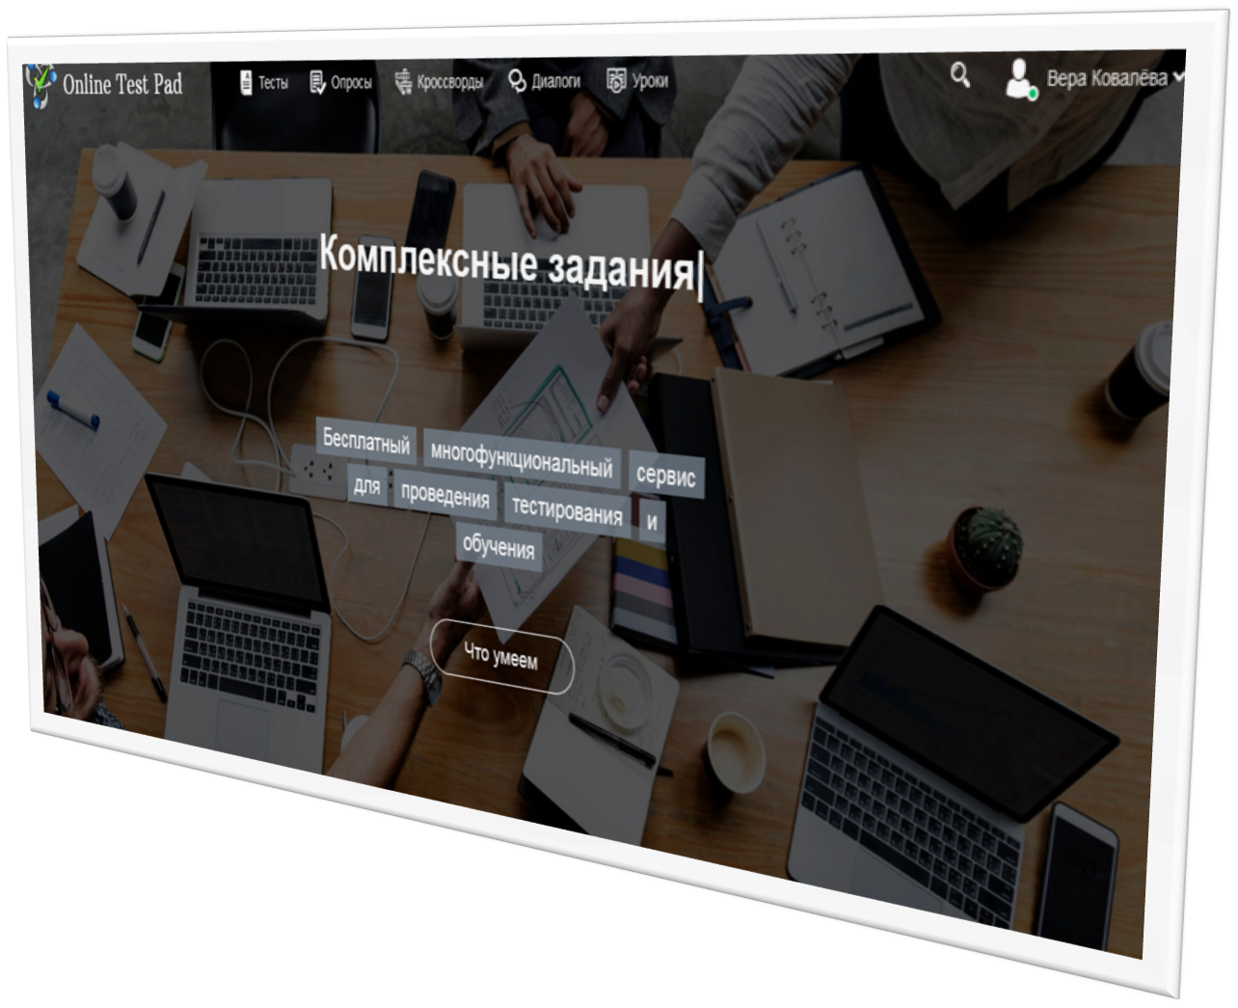
ВХОД https://onlinetestpad.com/

Slide 9
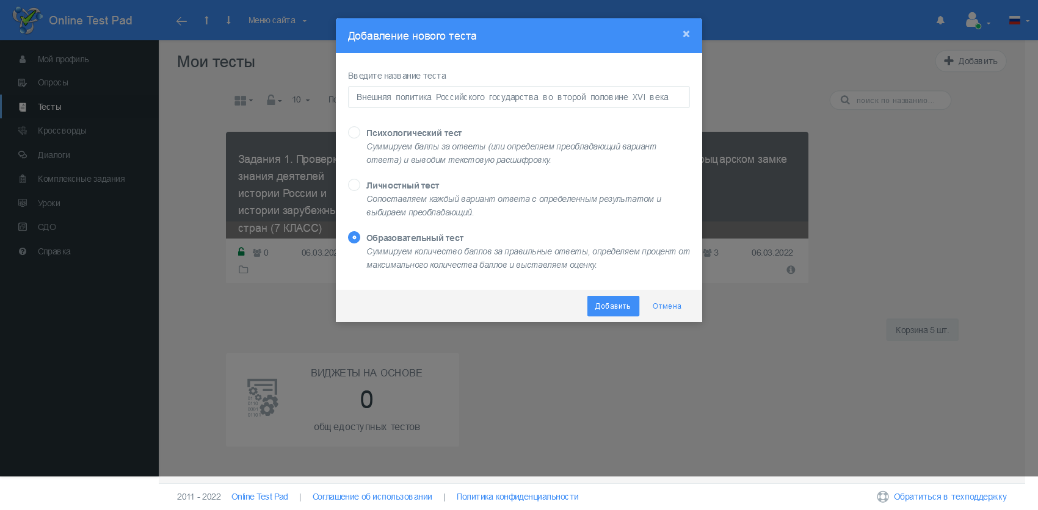
Создание учебных материалов

Slide 10
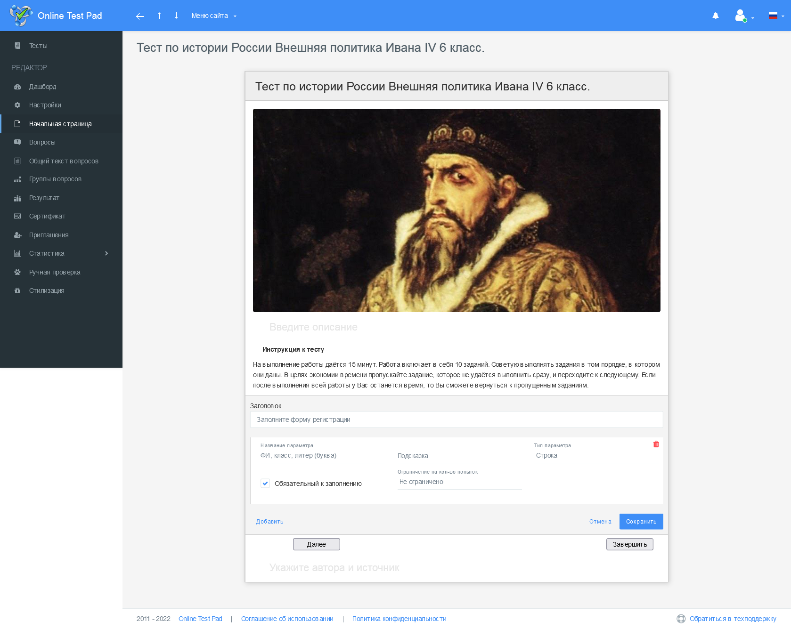
Создание учебных материалов

Slide 11
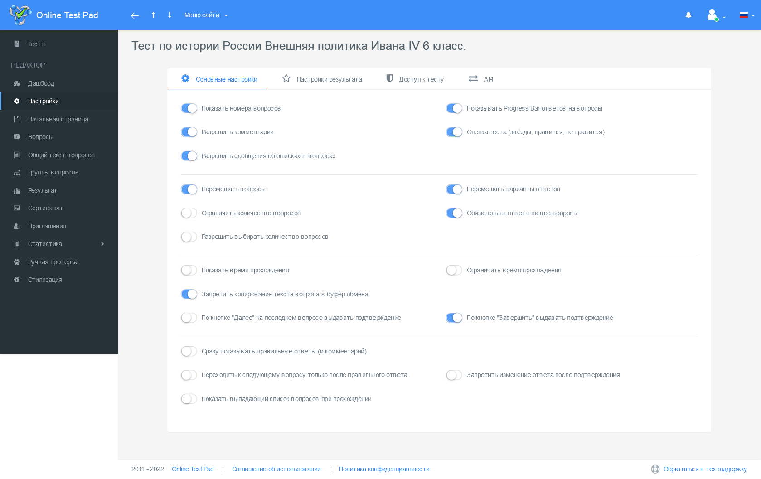
Создание учебных материалов

Slide 12
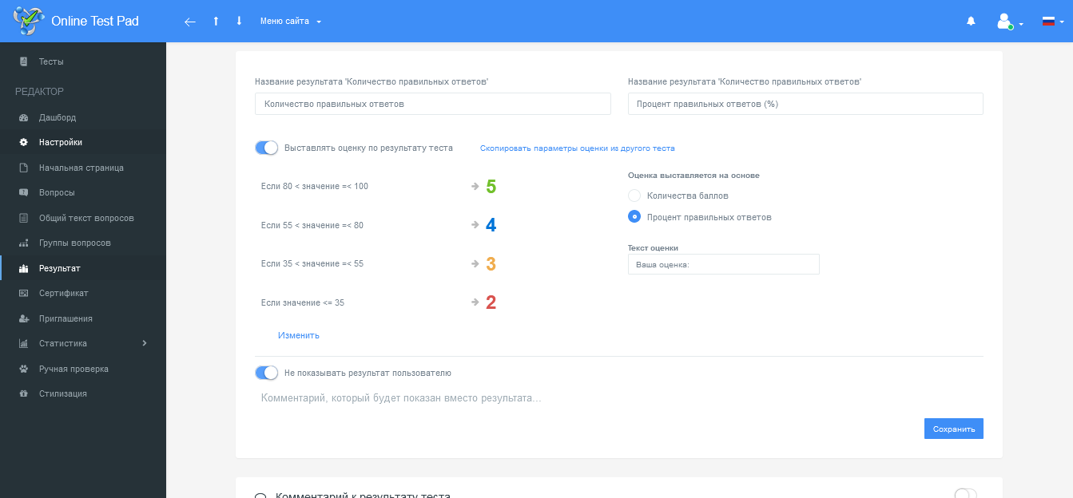
Создание учебных материалов

Slide 13
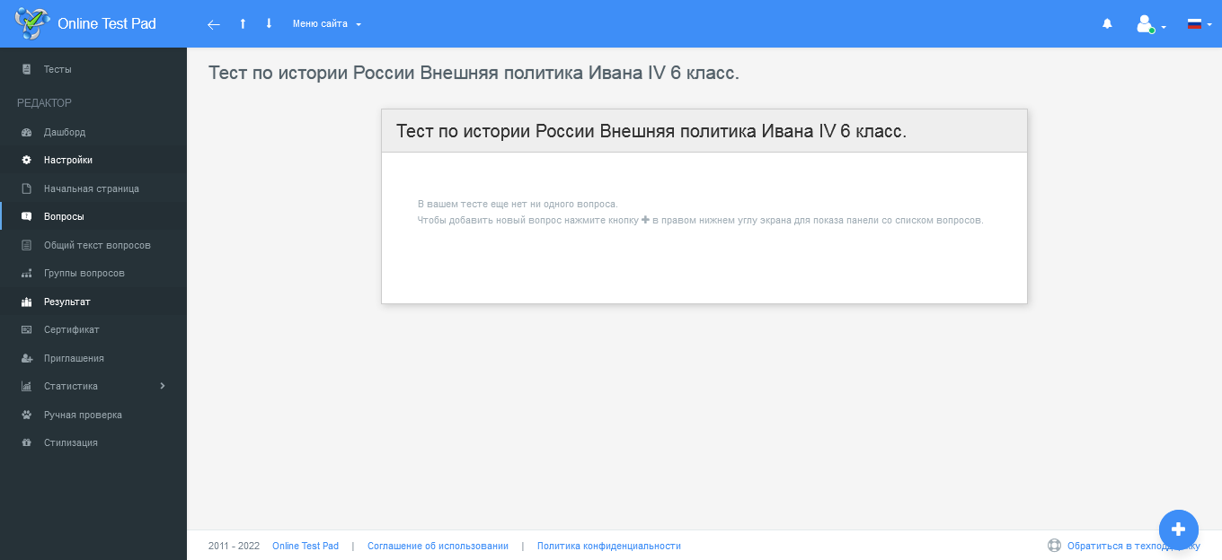
Создание учебных материалов

Slide 14
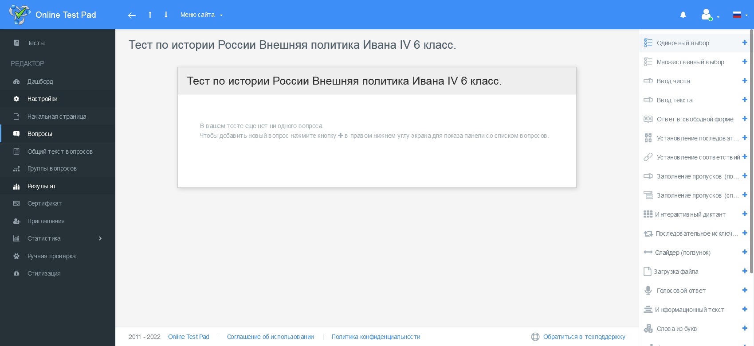
Создание учебных материалов

Slide 15
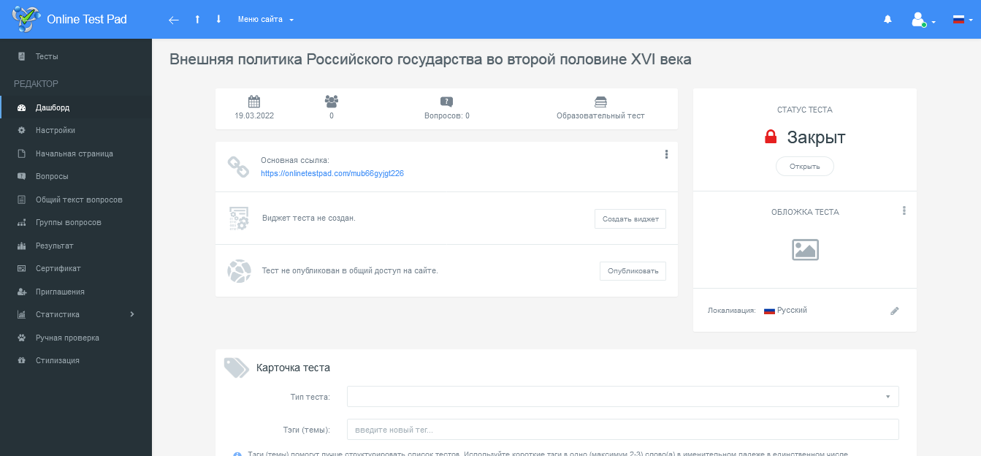
Создание учебных материалов

Slide 16
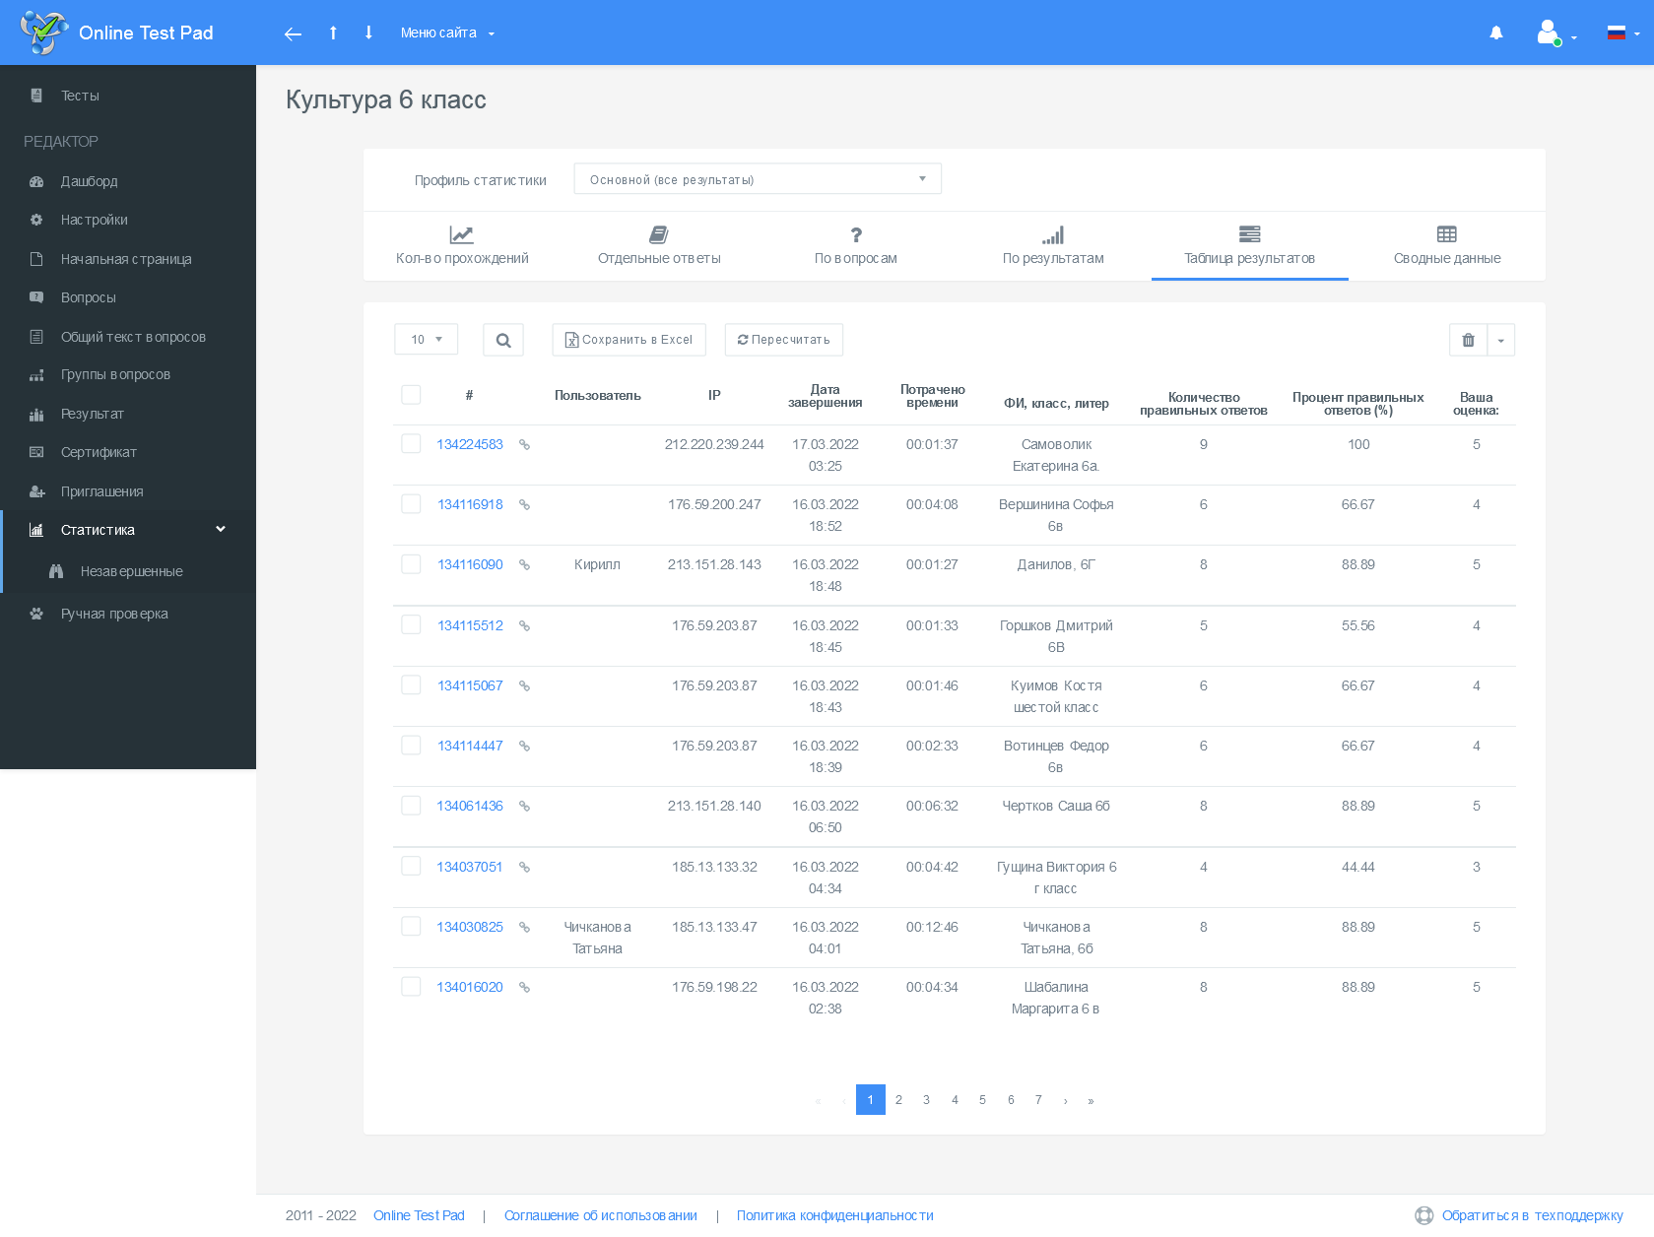

Slide 17
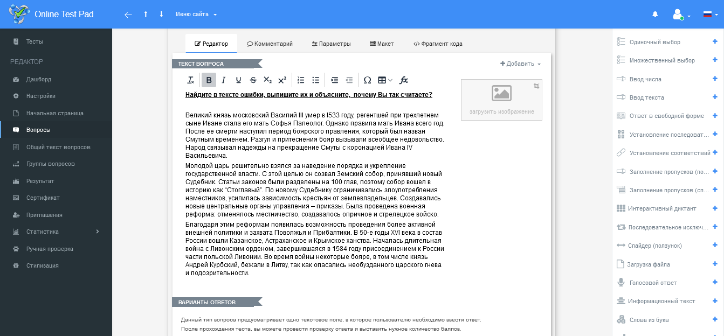

Slide 18
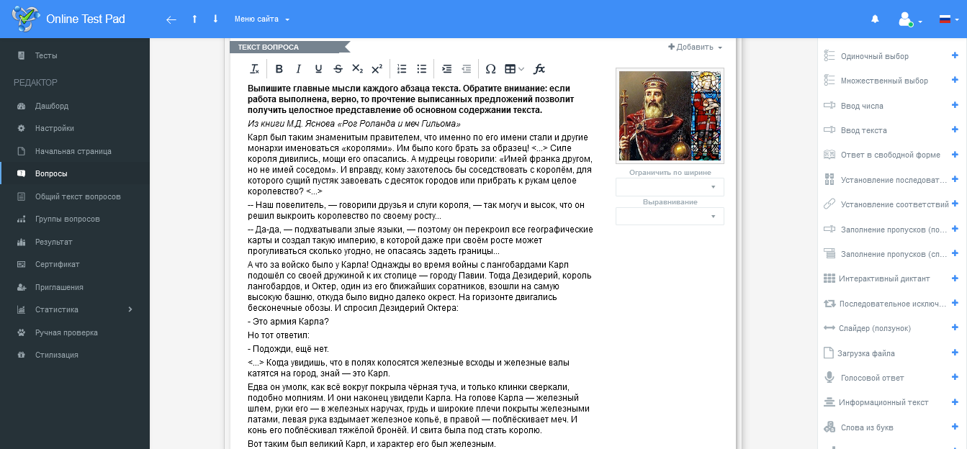

Slide 19
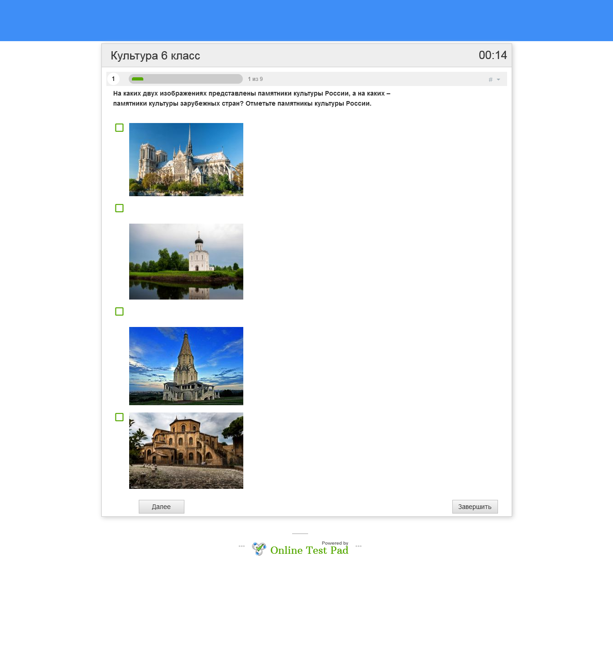

Slide 20
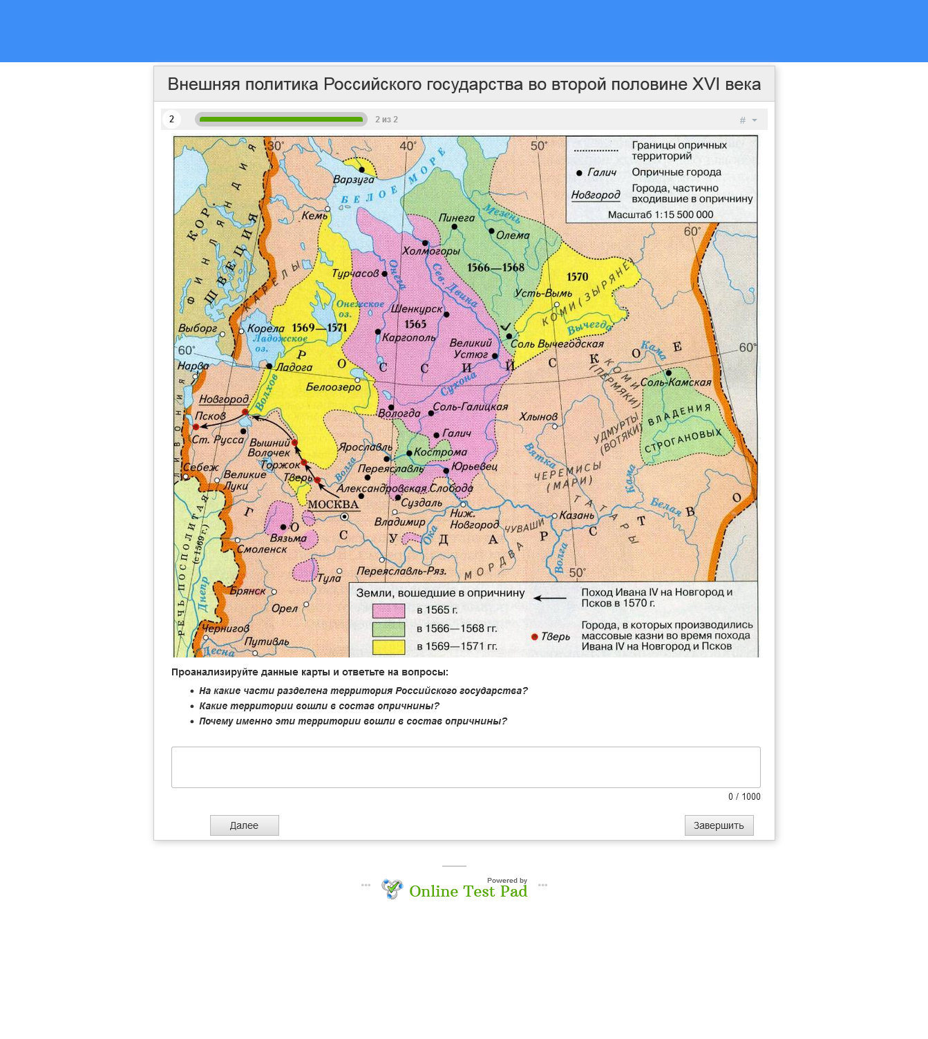

Slide 21
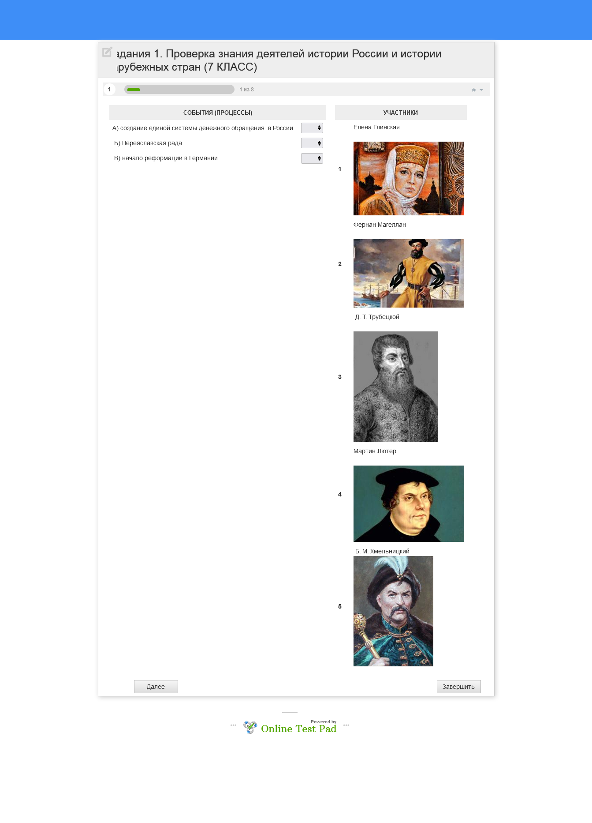

Slide 22
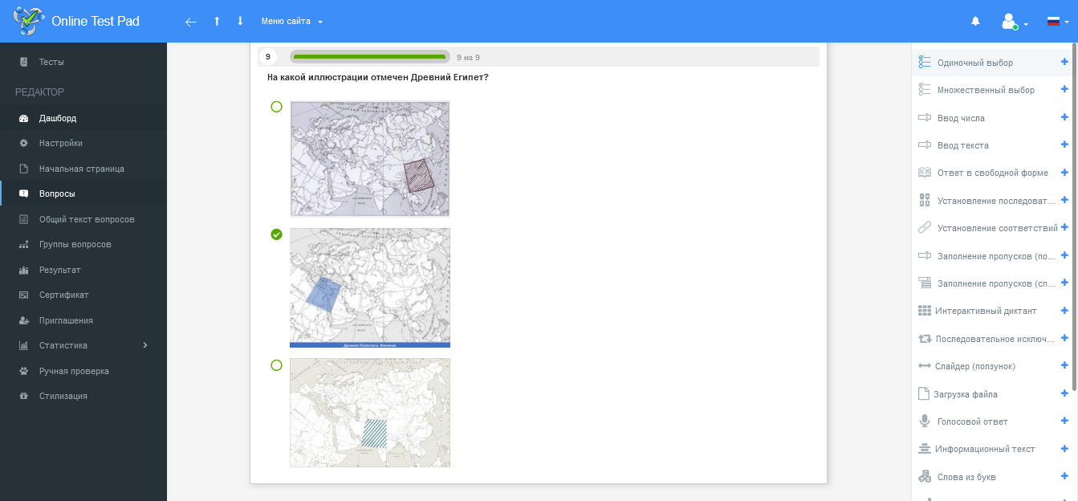

Slide 23
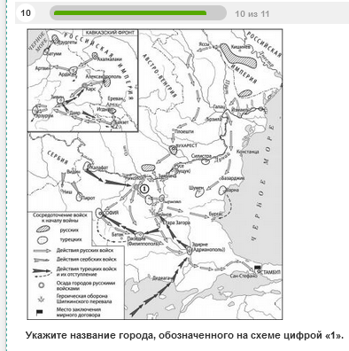

Slide 24
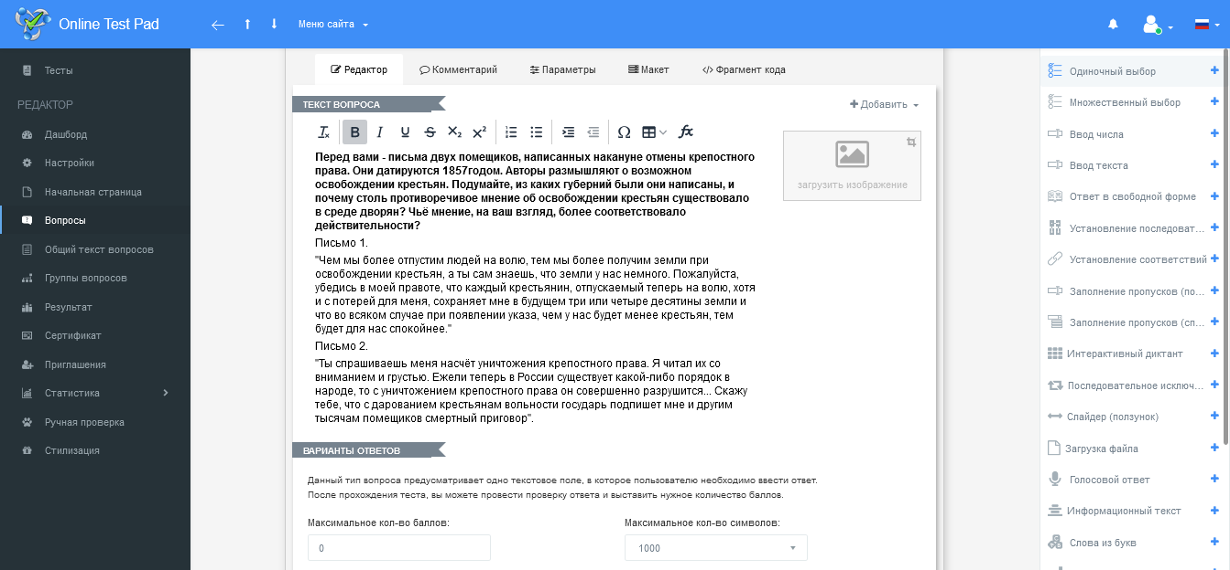

Slide 25
ВЫВОДЫ
Дистанционное обучение представило возможность применения информационных технологий в педагогической практике.
Online Test Pad – это удобный, практичный и многофункциональный сервис для работы как в дистанционном формате, так и в обычном режиме.
Работу в Online Test Pad можно успешно совмещать с другими платформами и программами.
Как показывает практика, ученикам нравятся форматы заданий, созданные в Online Test Pad.

Slide 26
СПАСИБО ЗА ВНИМАНИЕ!!!

